Slide 1
Acreditare nr. 2022-1-RO01-KA120-VET-000110504
Anul 1 de implementare
Proiect nr. 2023-1-RO01-KA121-VET-000128291
Anul 2 de implementare
Proiect nr. 2024-1-RO01-KA121-VET-000221782
Anul 3 de implementare
Proiect nr. 2025-1-RO01-KA121-VET-
................
Anul 4 de implementare
Proiect nr. 2026-1-RO01-KA121-VET-
................

Slide 2
„Finanțat de Uniunea Europeană. Punctele de vedere și opiniile exprimate aparțin, însă, exclusiv autorului (autorilor) și nu reflectă neapărat punctele de vedere și opiniile Uniunii Europene sau ale ANPCDEFP. Nici Uniunea Europeană și nici ANPCDEFP nu pot fi considerate răspunzătoare pentru acestea”.
LICEUL „Radu Miron” Vaslui

Slide 4
Acreditare nr. 2022-1-RO01-KA120-VET-000110504
Anul 1 de implementare
Proiect nr. 2023-1-RO01-KA121-VET-000128291
Perioada: 01.06.2023-31.08.2024
Finanțare a Uniunii Europene
64 630 euro
20 Mobilități individuale VET
2 mobilități jobshadowing

Slide 5
Acreditare nr. 2022-1-RO01-KA120-VET-000110504
Anul 2 de implementare
Proiect nr. 2024-1-RO01-KA121-VET-000221782
Perioada: 01.06.2024-31.08.2025
Finanțare a Uniunii Europene
67 749 euro
18 Mobilități individuale VET
2 mobilități jobshadowing

Slide 6
Acreditare nr. 2022-1-RO01-KA120-VET-000110504
Anul 3 de implementare
Proiect nr. 2025-1-RO01-KA121-VET-
................
.....................
Finanțare a Uniunii Europene
..................
18 Mobilități individuale VET
2 mobilități jobshadowing

Slide 7
Acreditare nr. 2022-1-RO01-KA120-VET-000110504
Anul 4 de implementare
Proiect nr. 2026-1-RO01-KA121-VET-
................
.....................
Finanțare a Uniunii Europene
..................
18 Mobilități individuale VET
2 mobilități jobshadowing

Slide 10
Acreditare nr. 2022-1-RO01-KA120-VET-000110504
Proiect nr. 2023-1-RO01-KA121-VET-000128291
Obiectiv 1 : Îmbunătățirea competențelor profesionale în domeniul tehnicilor moderne de îngrijire a bolnavului a elevilor de la specializare Asistent Medical Generalist;
Obiectiv 2 : Îmbunătățirea competențelor profesionale în domeniul primului ajutor în caz de urgență,al combaterii infecțiilor nosocomiale si a competențelor de comunicare ;
Obiectiv 3 : Dezvoltarea abilităţilor de utilizare a echipamentelor/tehnologiilor medicale moderne şi eficiente, la nivelul standardelor europene în vigoare;
Obiectiv 4 : Adaptarea ofertei de formare profesionala intiala la cerintele pietei muncii și la optiunile elevilor la nivel local, național și european.
LICEUL „Radu Miron” Vaslui
„Finanțat de Uniunea Europeană. Punctele de vedere și opiniile exprimate aparțin, însă, exclusiv autorului (autorilor) și nu reflectă neapărat punctele de vedere și opiniile Uniunii Europene sau ale ANPCDEFP. Nici Uniunea Europeană și nici ANPCDEFP nu pot fi considerate răspunzătoare pentru acestea”.

Slide 11
Acreditare nr. 2022-1-RO01-KA120-VET-000110504
Proiect nr. 2023-1-RO01-KA121-VET-000128291
Obiectiv 1 : Îmbunătățirea competențelor profesionale în domeniul tehnicilor moderne de îngrijire a bolnavului a elevilor de la specializare Asistent Medical Generalist;
Obiectiv 2 : Îmbunătățirea competențelor profesionale în domeniul primului ajutor în caz de urgență,al combaterii infecțiilor nosocomiale si a competențelor de comunicare ;
Obiectiv 3 : Dezvoltarea abilităţilor de utilizare a echipamentelor/tehnologiilor medicale moderne şi eficiente, la nivelul standardelor europene în vigoare;
Obiectiv 4 : Adaptarea ofertei de formare profesionala intiala la cerintele pietei muncii și la optiunile elevilor la nivel local, național și european.
LICEUL „Radu Miron” Vaslui
„Finanțat de Uniunea Europeană. Punctele de vedere și opiniile exprimate aparțin, însă, exclusiv autorului (autorilor) și nu reflectă neapărat punctele de vedere și opiniile Uniunii Europene sau ale ANPCDEFP. Nici Uniunea Europeană și nici ANPCDEFP nu pot fi considerate răspunzătoare pentru acestea”.

Slide 12
DISEMINARE JOB SHADOWING
Job shadowing – observarea directă la locul de muncă (experiență practică de învățare) | Scurtă ședere la o organizație parteneră din altă țară, cu scopul de a beneficia de formare, urmărind practicienii în activitatea lor zilnică în cadrul organizației gazdă, de a face schimb de bune practici, de a dobandi abilități și cunoștințe și/ sau de a construi parteneriate pe termen lung, prin metoda observației participative
LICEUL „Radu Miron” Vaslui
„Finanțat de Uniunea Europeană. Punctele de vedere și opiniile exprimate aparțin, însă, exclusiv autorului (autorilor) și nu reflectă neapărat punctele de vedere și opiniile Uniunii Europene sau ale ANPCDEFP. Nici Uniunea Europeană și nici ANPCDEFP nu pot fi considerate răspunzătoare pentru acestea”.

Slide 13
DISEMINARE JOB SHADOWING
PERIOADA DE DESFĂȘURARE:
15.01.2024-19.01.2024
LOCATIA : TORINO, ITALIA
FINANȚARE:
Cuantumul grantului acordat pentru acțiuni:
Costuri bazate pe unități:
- Sprijin organizațional și Sprijin individual: 1120 EURO din care Huma CapiAct a gestionat 970 EURO
- Transport 275 EURO
- Sprijin lingvistic: EU Akademy, acces până în luna august 2024
LICEUL „Radu Miron” Vaslui
„Finanțat de Uniunea Europeană. Punctele de vedere și opiniile exprimate aparțin, însă, exclusiv autorului (autorilor) și nu reflectă neapărat punctele de vedere și opiniile Uniunii Europene sau ale ANPCDEFP. Nici Uniunea Europeană și nici ANPCDEFP nu pot fi considerate răspunzătoare pentru acestea”.

Slide 14
ETAPE JOB-SHADOWING:
1. Selectie : S-au inscris 6 cadre VET
2. Participanti: 2
3. Logistica : Contract financiar cu organizatia gazda HUMACAPIACT, contract financiar individual cu participantul, cont pe platforma EU AKADEMY
4. Negocierea:
* Learning Agreementului: 5 zile x 4/5 ore observarea directă la locul de muncă (experiență practică de învățare) in unități cu specific socio-medical
*acomodare: cazare si masa

Slide 23
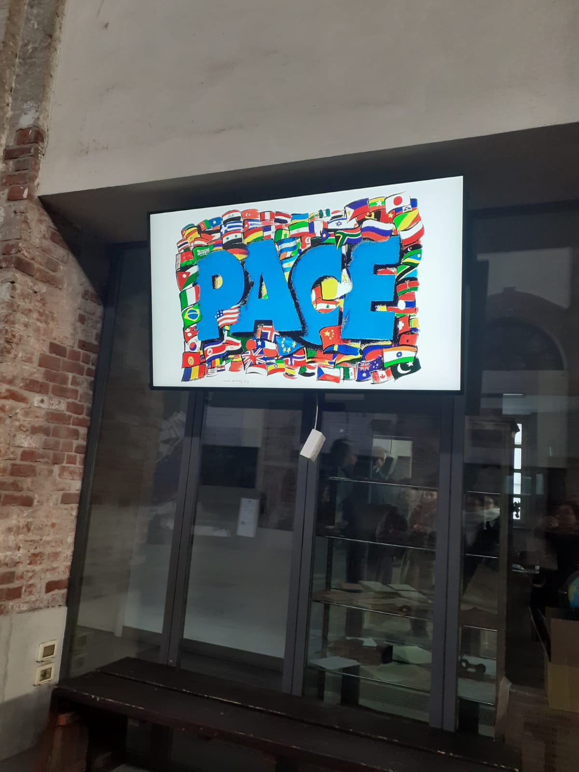

Slide 24
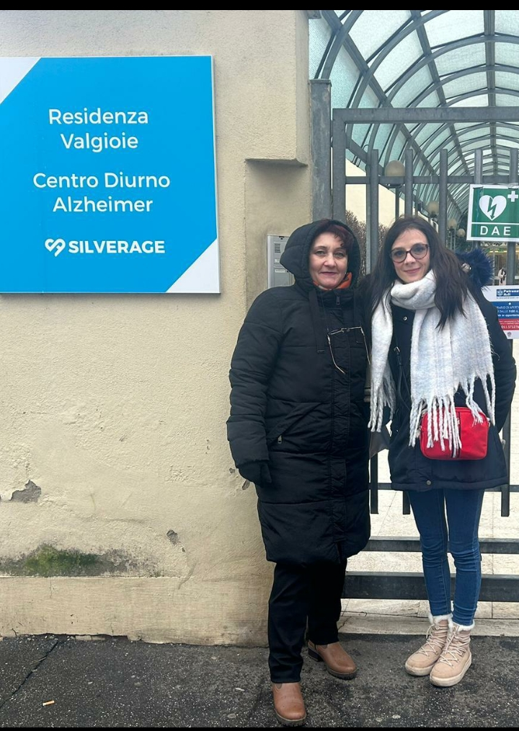

Slide 27
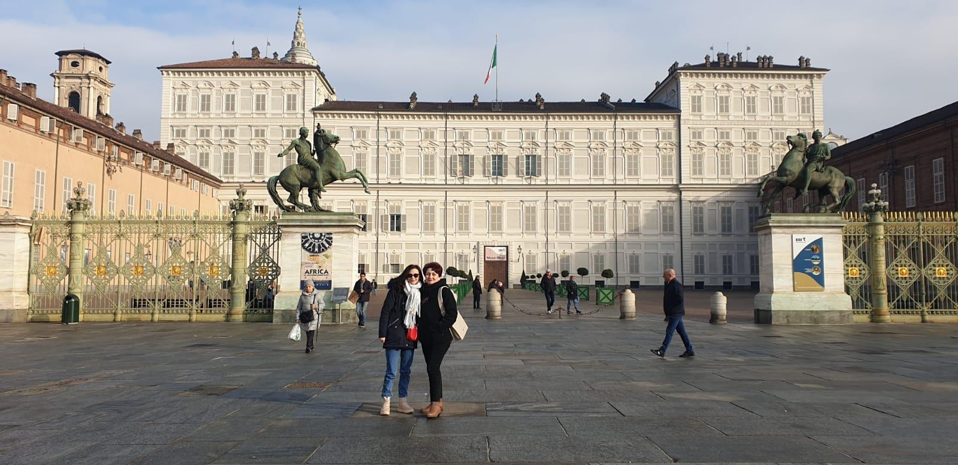

Slide 32
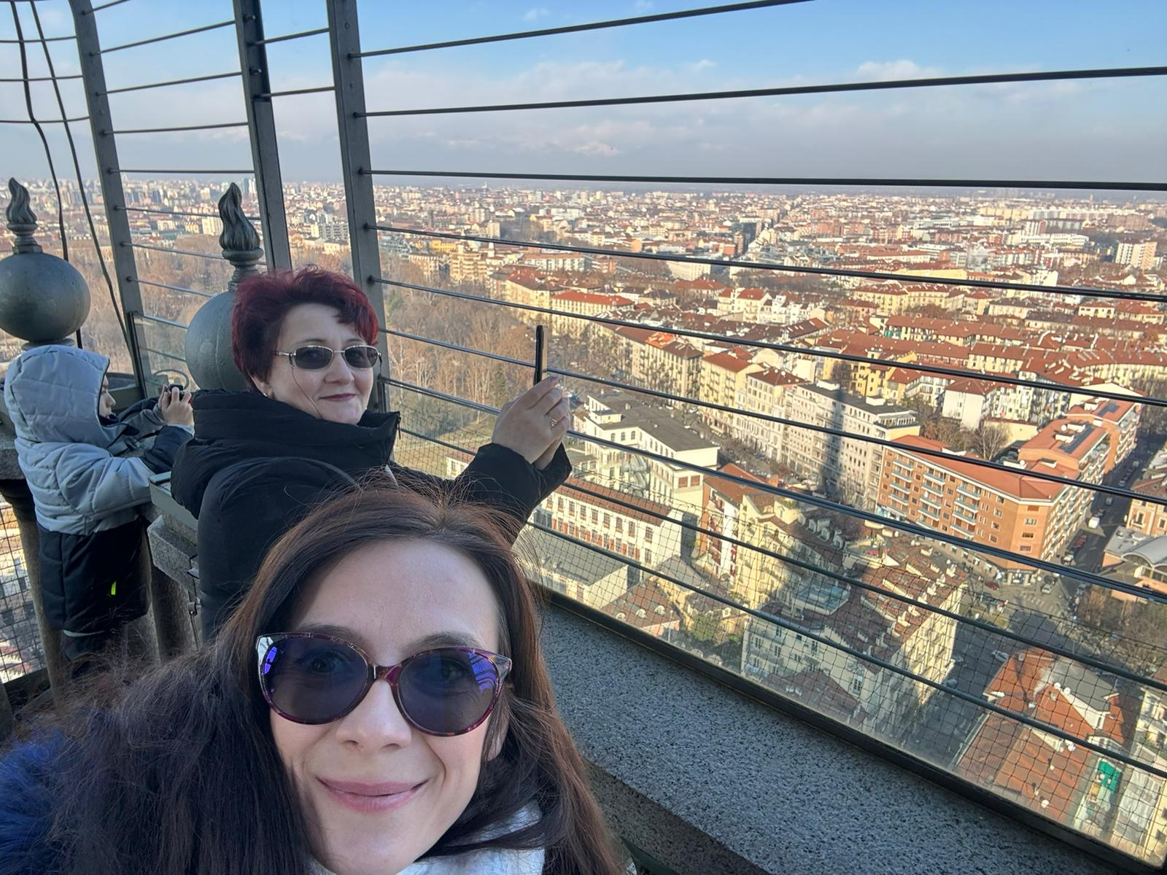

Slide 33
Acreditare nr. 2022-1-RO01-KA120-VET-000110504
Proiect nr. 2023-1-RO01-KA121-VET-000128291
Felicitări!
LICEUL „Radu Miron” Vaslui
„Finanțat de Uniunea Europeană. Punctele de vedere și opiniile exprimate aparțin, însă, exclusiv autorului (autorilor) și nu reflectă neapărat punctele de vedere și opiniile Uniunii Europene sau ale ANPCDEFP. Nici Uniunea Europeană și nici ANPCDEFP nu pot fi considerate răspunzătoare pentru acestea”.

